Slide 1
Objektorientētā programmēšana
DatZB028-LV, DatZB028-EN, 2025. g. pavasaris

Slide 2
Priekšnoteikumi
Priekšzināšanas
  DatZ1166, Programmatūras izstrādes pamati
    Programmatūras (koncepcija) dizains, prasību specifikācija
  DatZ1165, Algoritmi un programmēšana

Slide 3
Informācija par kursu
Kredītpunkti: 4
Kopējais kontaktstundu skaits: 64h
  Otrdienās 16:30..19:50
  Lekciju stundu skaits: 32h
  Laboratorijas darbu stundu skaits: 32h
  16 × 2 lekcijas 2 laboratorijas darbi
Patstāvīgā darba stundu skaits: 96h
Kursa lapas:
  https://estudijas.lu.lv/course/view.php?id=1445
  https://odo.lv/Training/DatZ4019
Saistīti kursi angļu valodā:
  Java Bootcamp https://odo.lv/Training/Java
  DatZ4019 Object-oriented programming

Slide 4
Pasniedzēja kontakti
Valdis Vītoliņš
  vecākais programmatūras inženieris Netcracker
  https://odo.lv/valdis_vitolins_cv
  valdis.vitolins@odo.lv

Slide 5
Kursa apraksts
Kursa "Objektorientētā programmēšana" mērķis ir pielietot objektorientēto pieeju gan uzdevumu risinājuma projektēšanā, gan realizēšanā.
Kursa uzdevumi:
  Apgūt objektorientētās programmēšanas principus un paņēmienus.
  Apgūt valodas Java tipiskos līdzekļus – dažādu tipu vērtību apstrāde, pakotnes, lietotāja saskarnes veidošana, izņēmumsituāciju apstrāde, lambda izteiksmes, mobilo lietotņu veidošana.
  Realizēt risinājumus izstrādes vidēs JShell, Eclipse, Android Studio un IntelliJ IDEa.
  Apgūt objektorientēto valodu Kotlin, Groovy, Scala un Clojure pamatiespējas.
Kurss notiek latviešu valodā

Slide 6
Studiju rezultāti
Zināšanas
  Raksturo objektorientētās programmēšanas principus un paņēmienus;
  Raksturo programmēšanas valodas Java iespējas realizēt objektorientēto pieeju programmēšanai;
  Raksturo iespējas programmētājam veidot Java programmas interaktīvajās programmēšanas vidēs JShell, Eclipse;
  Raksturo mobilo lietotņu veidošanu interaktīvajās programmēšanas vidēs Android Studio un IntelliJ IDEA.
Prasmes
  Izmanto Java valodu nelielu mobilo lietotņu programmēšanā;
  Izmanto objektorientētās valodas Kotlin, Groovy, Scala un Clojure programmu veidošanā.
Kompetence
  Novērtē objektorientētās programmēšanas principus un paņēmienus.
  Argumentēti pamato Kotlin, Groovy, Scala un Clojure valodu piemērotību konkrēta uzdevuma risināšanai.

Slide 7
Prasības kredītpunktu iegūšanai
Novērtējuma svari:
  30% 4 tiešsaistes zināšanu pārbaudes
  35% laboratorijas darbu rezultāti
  35% individuālā darba rezultāti
  15% gala eksāmens
Neskaitot tiešsaistes zināšanu pārbaudes, apmeklējums nav obligāts un netiek pārbaudīts
Laboratorijas darbu termiņš būs kursa beigās

Slide 8
Kursa plāns
Par šo kursu, Ievads Java
Java valodas sintakse, OOP pamatprincipi
Mantošana, Interfeisi
UML, 1.tests
Izņēmumi, Kolekcijas
Ievade un izvade, Tīkls
Pavedieni, JDBC ietvars
Junit ietvars, 2.tests
Tīmeklis, Java Grafiskā saskarne
Android, Versiju kontrole
XML, JSON
JPA ietvars, 3.tests
Java papildu īpašības, Dizaina raksti (patterns)
Java 8 un jaunāku versiju īpašības
Kotlin pamati, konsultācijas par projektu
Scala/Clojure pamati/konsultācijas par projektu, 4.tests

Slide 9
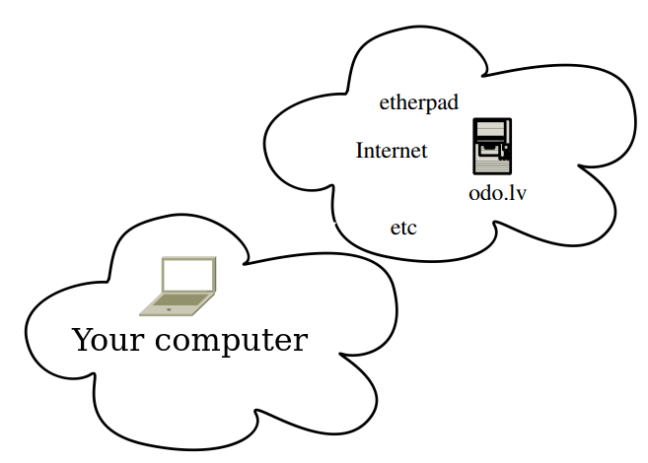

Klases resursi

Slide 10
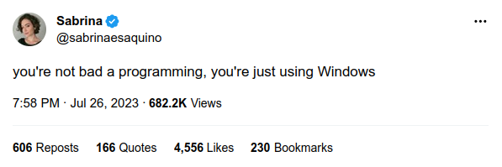
Kāpēc Linux bāzēta sistēma
https://twitter.com/sabrinaesaquino/status/1684246756903485441

Slide 11
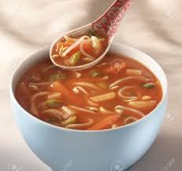
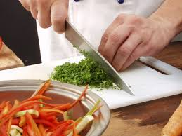
Dažādas sistēmas
Programmu lietošana nav tas pats kas programmu radīšana
Ēdāji lieto karotes (Microsoft Windows/u.c.)
Pavāri lieto nažus (GNU/Linux/X.org/u.c.)

Slide 12

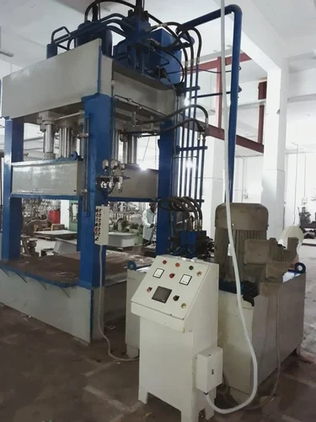
Kādus rīkus izmantot
Ir divu veidu rīki:
Rīki, kurus varat ņemt līdzi
  + Jūs varat izveidot savu instrumentu komplektu
  – Jums ir jāuzstāda un jāuztur pašam
Rīki, kurus sniedz uzņēmums
  + Visu sagatavo un uztur uzņēmums
  – Jūs nevarat izvēlēties pats un paņemt sev līdzi
Es vienmēr iesaku 1. veida rīkus

Slide 13

Linux darbstacijas sagatavošana
Kursā iesaku izmantot Linux bāzētu darbstaciju, jo:
  Linux bāzētas sistēmas Java ir vieglāk dokumentēt un paredzamāk lietot
  Java infrastruktūrai serveros pārsvarā izmanto Linux bāzētas sistēmas
Ja nepieciešams, apskatiet https://odo.lv/Training/JavaRemoteWork un izpildiet lapā dotās instrukcijas
Atveriet https://odo.lv/Training/JavaExercise01 un izpildiet lapā dotās instrukcijas

Slide 14
Jautājumi/komentāri?

